Slide 1




PHÒNG GIÁO DỤC ĐÀO TẠO QUẬN LONG BIÊN
Chào mừng các em học sinh lớp 3 đã đến với tiết học
Mĩ Thuật ngày hôm nay!

Slide 2
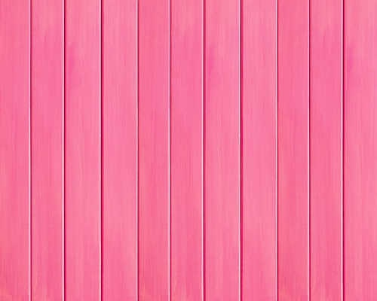

Khởi động
Trò chơi
Thi giải đố

Slide 3


Slide 4
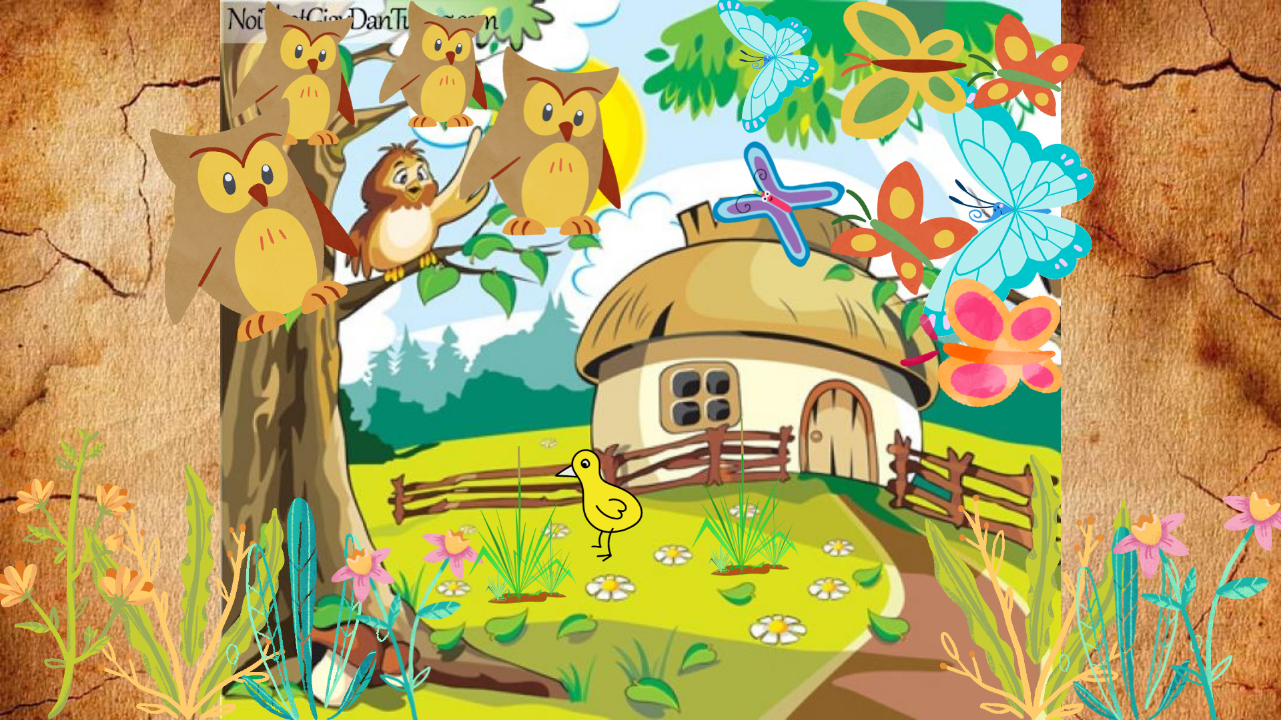
là gì nhỉ ?
Con gì đuôi ngắn tai dài
Mắt hồng lông mượt
Có tài chạy nhanh
?
Câu trả lời của chúng tớ là: Con thỏ

Slide 5
Là gì nhỉ ???
Thường nằm đầu hè
Giữ cho nhà chủ
Người lạ nó sủa
Người quen nó mừng ?
Câu trả lời của chúng tớ là:
Con chó

Slide 6
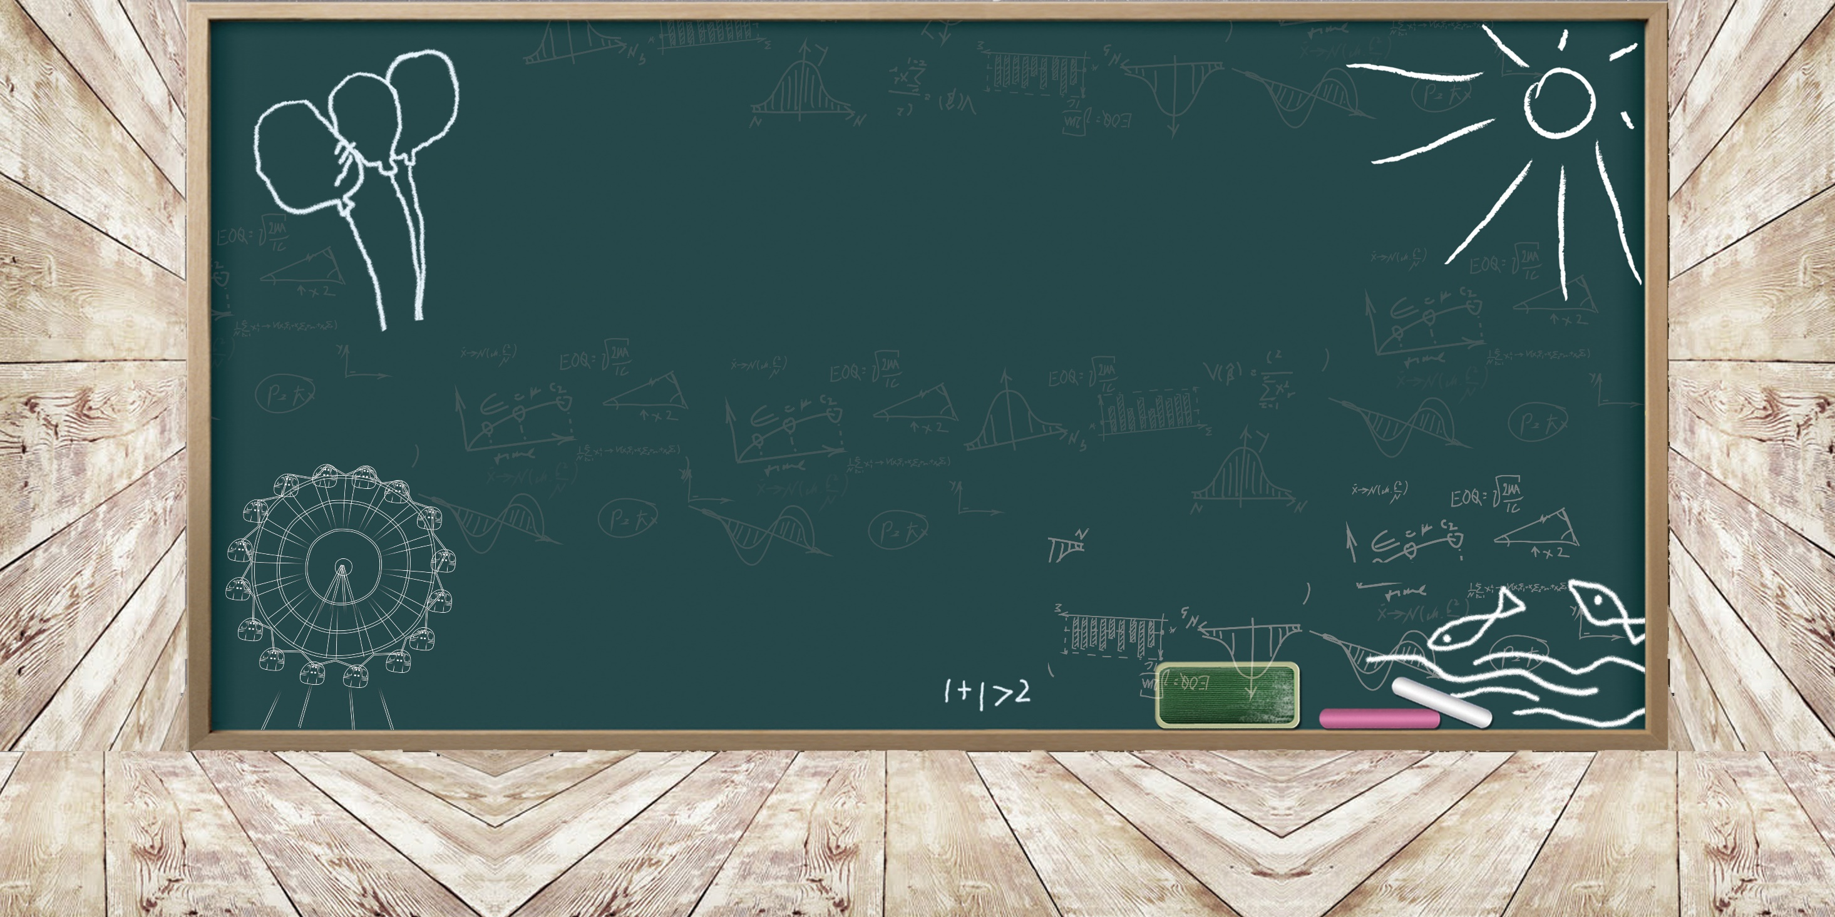
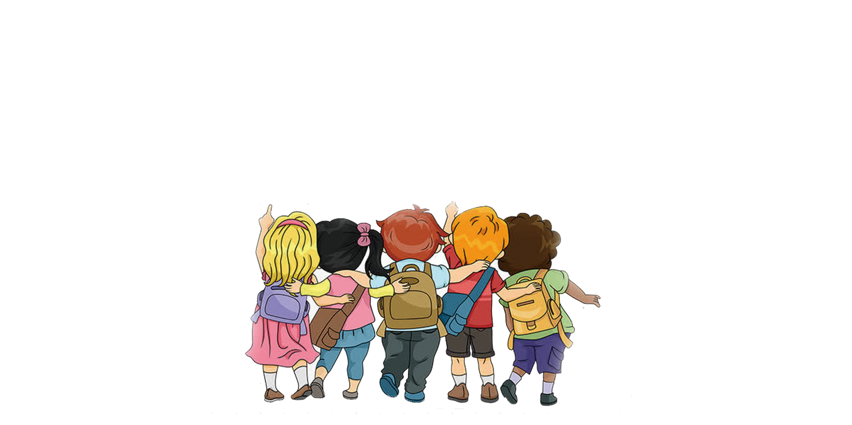
Chủ đề 3:
Con vật ngộ nghĩnh- tiết 2

Slide 7
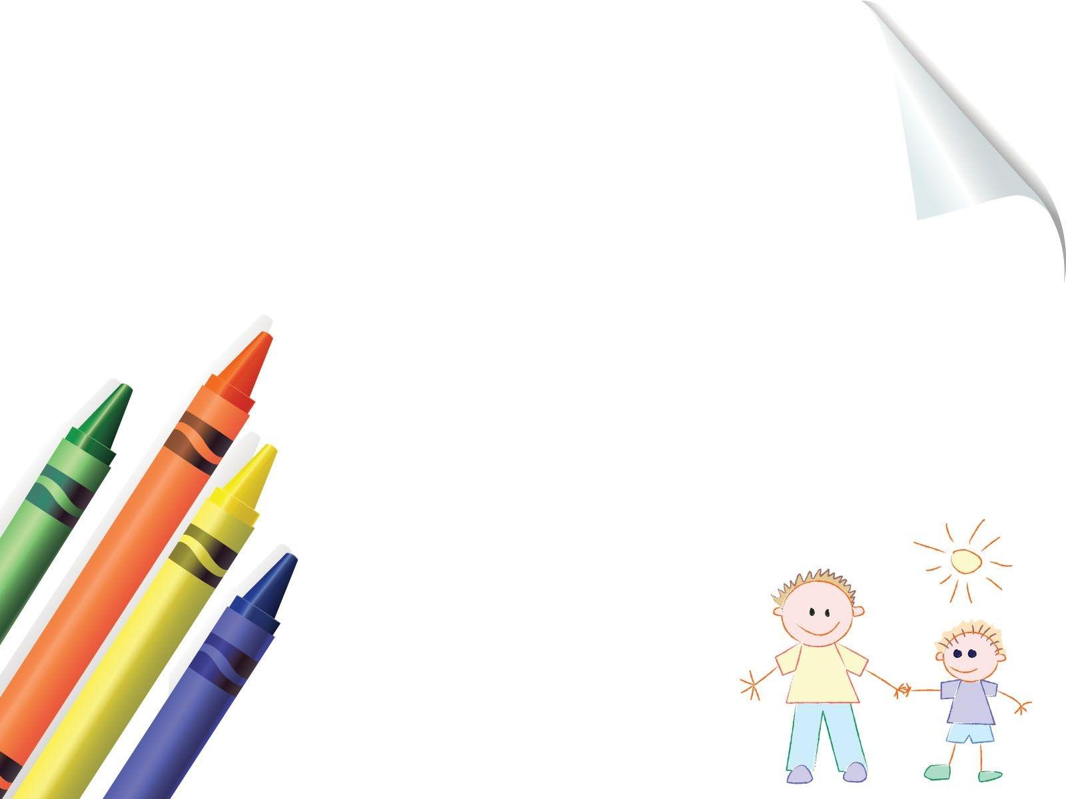
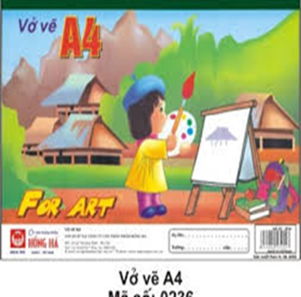
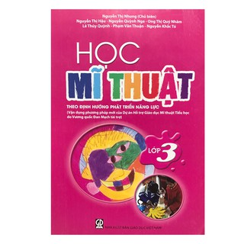
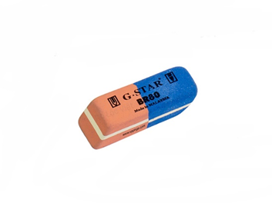

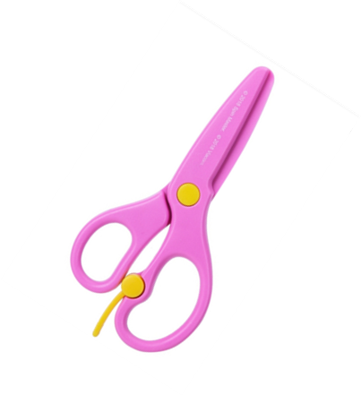
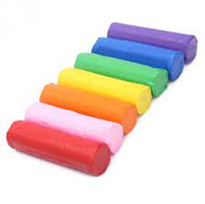
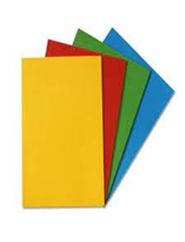
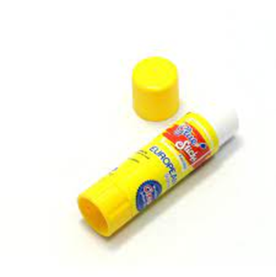
Chuẩn bị đồ dùng

Slide 8

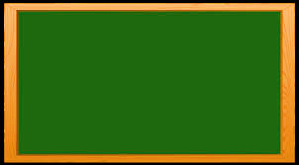



Yêu cầu cần đạt.
- Nêu được cách gấp, cắt và trang trí giấy bìa tạo hình 3D của con vật.
- Tạo được hình 3D của con vật và trang trí bằng giấy thủ công, giấy bìa màu.
- Chỉ ra được đặc điểm của con vật từ cách trang trí với chấm, nét, màu có trên sản phẩm.
- Chia sẻ được một số hình thức ứng dụng sản phẩm trong học tập và vui chơi.

Slide 9

Ôn bài cũ

Slide 10

Hãy trả lời các câu hỏi
Có mấy bước để làm mô hình con vật?
Bước 1: Vẽ hình các bộ phận của con vật lên giấy bìa và cắt rời.
Bước 2: Cắt khe ghép trên các bộ phận và thân con vật.
Bước 3: Vẽ màu và trang trí thể hiện đặc điểm riêng của con vật.
Bước 4: Lắp ghép các bộ phận tạo hình 3D của con vật.

Slide 11

1.Khám phá

Slide 12

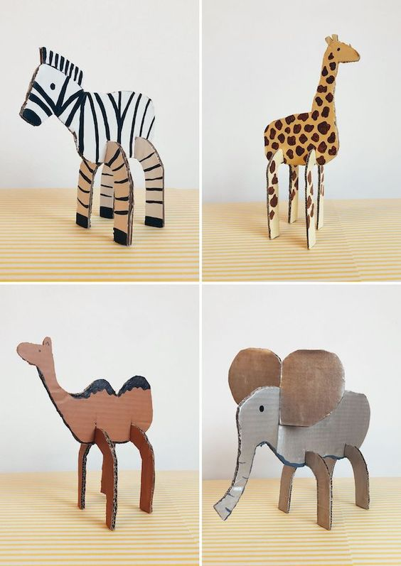
Sản phẩm tạo hình 3D bằng giấy bìa màu
Em ấn tượng sản phẩm nào? Vì sao?

Slide 13
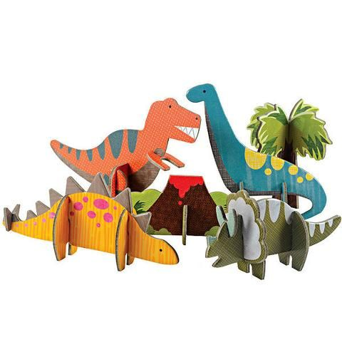
Sản phẩm tạo hình 3D bằng giấy bìa màu
Để có sản phẩm đẹp chúng ta cần đầy đủ hình dáng đặc điểm các bộ phận con vật và con vật đó được trang trí bằng các đường nét, chấm....

Slide 14






2. Kiến tạo
kiến thức và kĩ năng

Slide 15
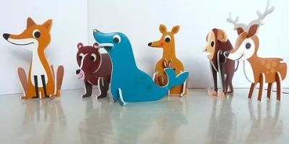
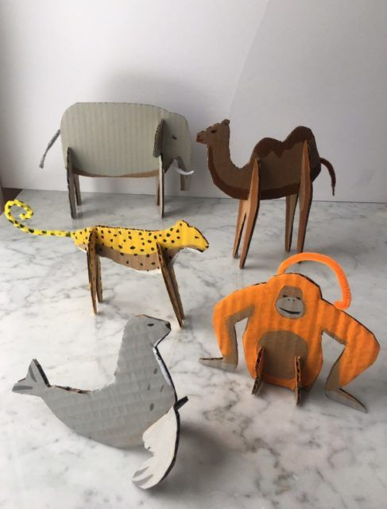
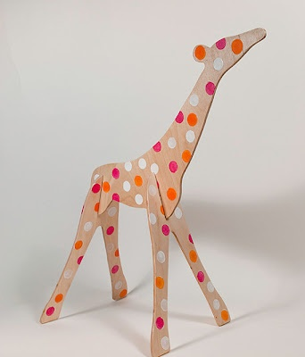
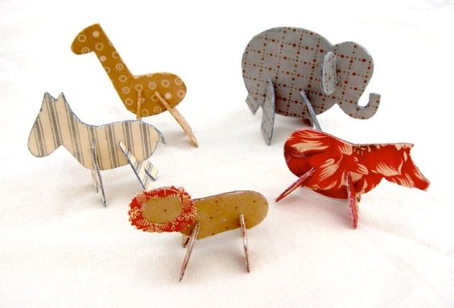
Quan sát sản phẩm tạo hình 3D bằng giấy bìa màu trả lời câu hỏi?

Slide 16
- Sản phẩm của em làm thành con vật nào? Có những đặc điểm nào nổi bật?
- Em sẽ tạo thêm trang trí đường nét gì cho sản phẩm, bằng hình thức nào?
- Em định dùng những màu sắc gì để trang trí hình ảnh cho con vật đúng đặc trưng ?
- Sản phẩm của em làm thành con vật nào? Có những đặc điểm nào nổi bật?
- Em sẽ tạo thêm trang trí đường nét gì cho sản phẩm, bằng hình thức nào?
- Em định dùng những màu sắc gì để trang trí hình ảnh cho con vật đúng đặc trưng ?

Slide 17
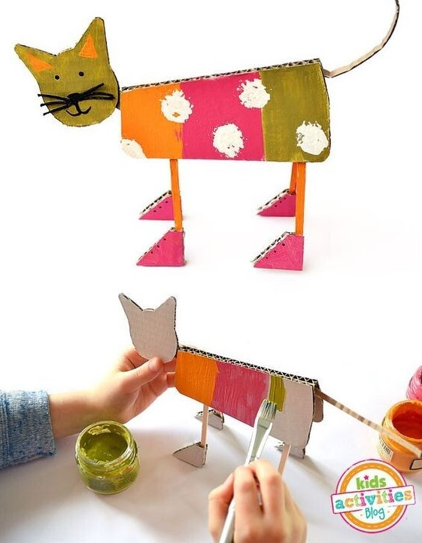
Ghi nhớ
Để hoàn thành sản phẩm của mình, các con cần vẽ thêm những đường nét, chấm màu.... tạo được đặc điểm hình ảnh con vật đó.

Slide 18

Chúng mình hãy
tham khảo hình ảnh cách sáng tạo những đường nét, chấm màu.... tạo được đặc điểm hình ảnh con vật đó.

Slide 19
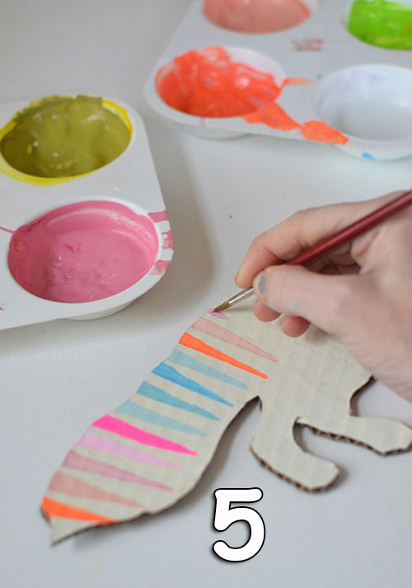
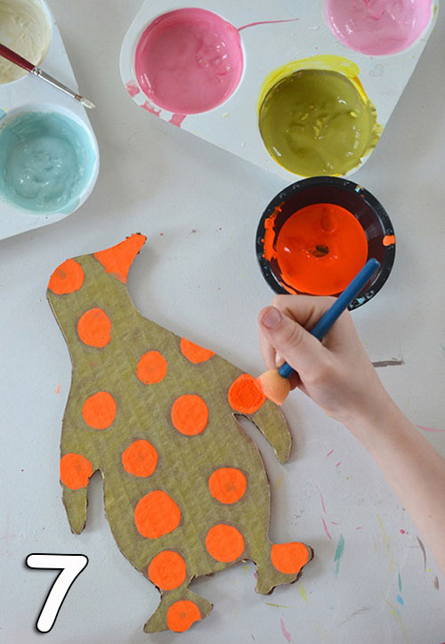
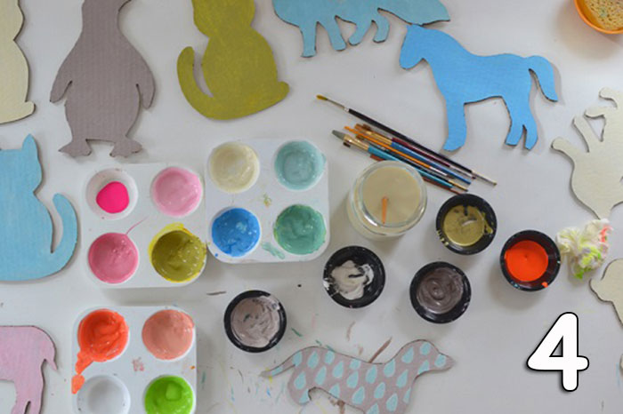

Slide 20
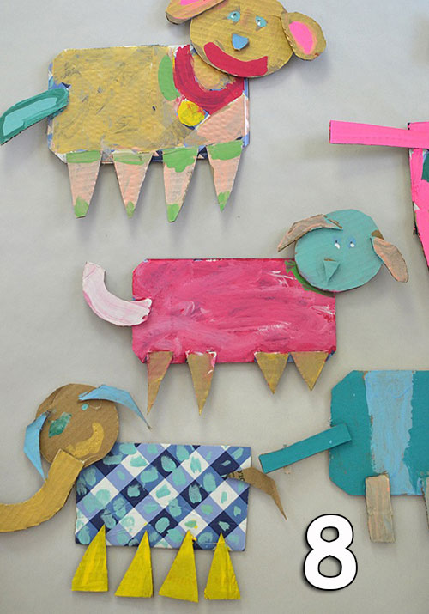

Slide 21
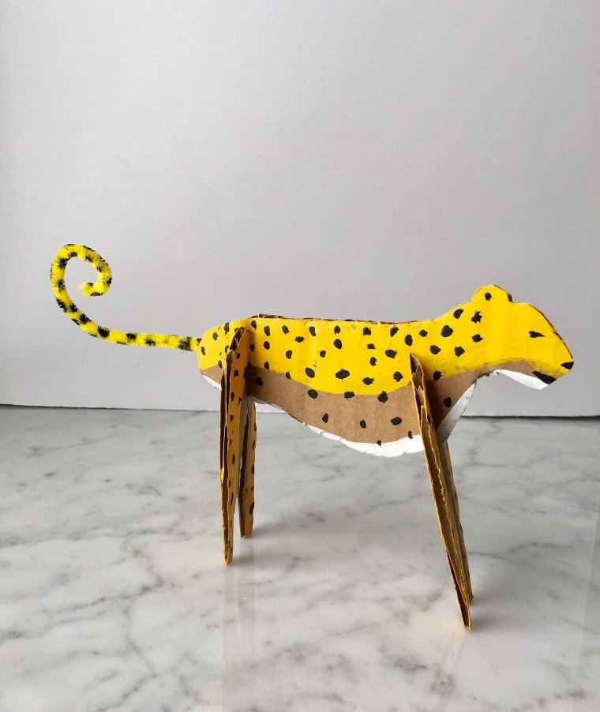
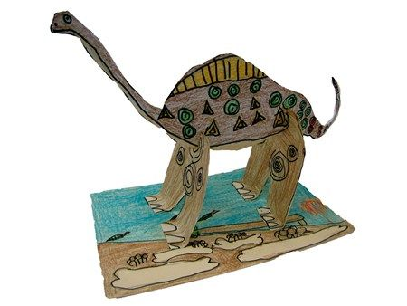
Sản phẩm được trang trí bằng đường nét, chấm...

Slide 22
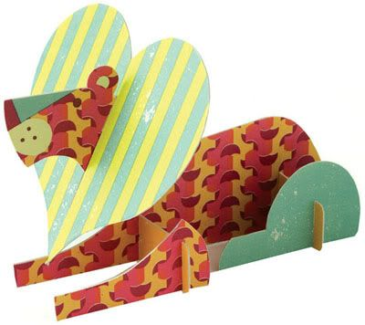
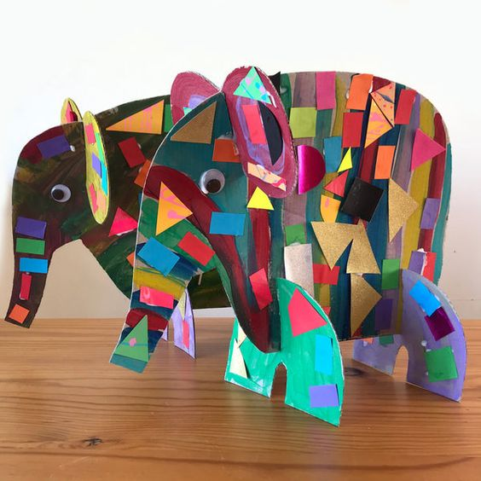
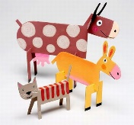
Sản phẩm được trang trí bằng đường nét, chấm...

Slide 23
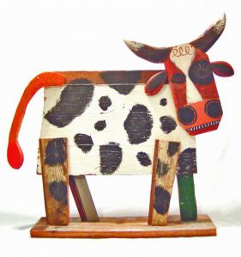
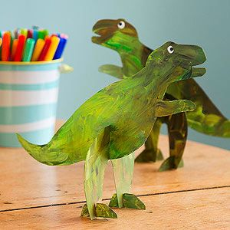
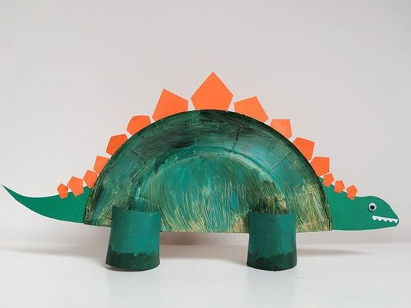

Slide 24

3. Luyện tập
sáng tạo

Slide 25

THỰC HÀNH - SÁNG TẠO
Chọn tạo thêm những đường nét, chấm.... cho sản phẩm sinh động

Slide 26
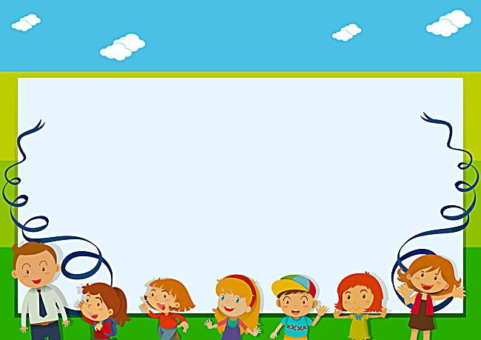
4. PHÂN TÍCH- ĐÁNH GIÁ
Em hãy chia sẻ sản phẩm sáng tạo của mình đến
người thân,bạn bè và thầy cô theo các gợi ý sau:
+ Em ấn tượng với sản phẩm nào? Vì sao?
+ Sản phẩm đó thể hiện mô hình con vật nào?
+ Cách trang trí tạo đặc điểm trên thân con vật như thế nào?
+ Tỉ lệ các hình cắt trên sản phẩm như thế nào?
+ Em sẽ điều chỉnh như thế nào để sản phẩm hoàn thiện hơn?

Slide 27
5. vận dụng
Những sản phẩm từ bài học mĩ thuật có thể sử dụng trong nhiều hoạt động học tập và vui chơi

Slide 28

DẶN DÒ
Chuẩn bị đồ dùng: giấy bìa màu, kéo, bút chì, hồ dán, bìa các-tông...cho tiết học sau
Bài 3: Ống đựng bút tiện dụng

Slide 29

Xin chào và hẹn gặp lại!

